Slide 1
LA CHASSE AU TRESOR D’HALLOWEEN
Ligue d’Athlétisme Nouvelle-Aquitaine

Slide 2
SOMMAIRE
CONTEXTE
4
1
CALENDRIER DES EVENEMENTS
PROBLEMATIQUES
LA CHASSE AU TRESOR
2
5
3
COMMUNICATION - PARTENAIRES
STRATEGIE
6
LES OBLIGATIONS
INSCRIPTIONS
7
8

Slide 3
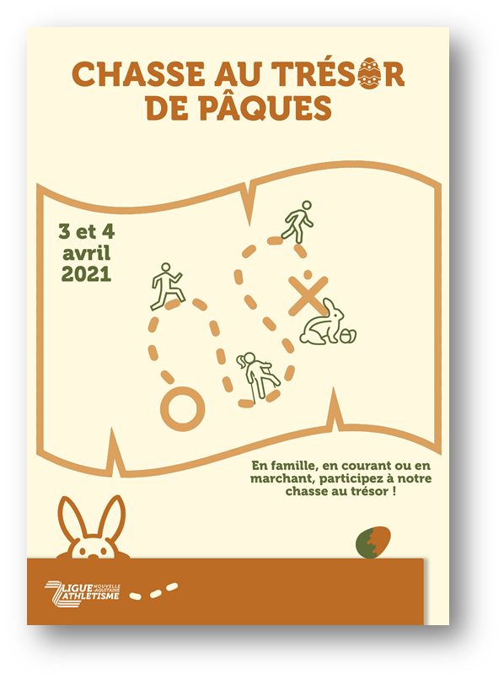
CALENDRIER ATHLE FORME SANTE 2021-2022
SEPTEMBRE
Mise à disposition de l’outil Diagnoform pour les Clubs et Comités Départementaux d’Athlétisme de Nouvelle-Aquitaine
Journée Nationale de la Marche Nordique (du 11 sept. au 3 octobre 2021)
OCTOBRE
Chasse au Trésor d’Halloween (les 30 et 31 octobre 2021)
JANVIER
Lancement de l’appel à candidature pour le « MAIF Marche Nordique Tour Patrimoine »
FEVRIER
AVRIL
MAI JUIN JUILLET
Balade de la Saint-Valentin (12,13,19 et 20 février 2022)
Chasse au Trésor de Pâques (2, 3 et 4 avril 2022)
BIATHLON ATHLE FORME SANTE

Slide 4
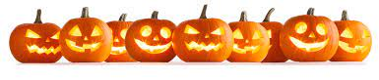
LA CHASSE AU TRESOR D’HALLOWEEN
5
Samedi 30 et Dimanche 31 octobre 2021
OBJECTIFS :
Proposer des événements conviviaux aux licenciés en AFS,
Promouvoir l’AFS au travers de manifestations attractives pour tous, en lien avec le calendrier,
Proposer des animations locales pour créer, recréer du lien social et de l’activité en club.
Prévenir des risques liés à la sédentarité.
Cibles :
Familles : enfants, parents, grands-parents.
Licenciés FFA
Pratiquants non licenciés
Sédentaires

Slide 5
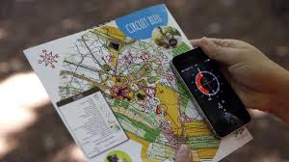
LA CHASSE AU TRESOR : les étapes
5
1
2
3
4
Lancement de la communication à destination des clubs et des comités départementaux
Procédure de participation des clubs et des comités : inscription gratuite avec formulaire en ligne au plus tard le VENDREDI 22 OCTOBRE 2021
La Ligue envoie aux clubs des supports de communication numérique et un questionnaire de satisfaction pour les participants dans la semaine suivant l’inscription
Enquête auprès des organisateurs post événement
5
Bilan de l’opération en novembre 2021

Slide 6
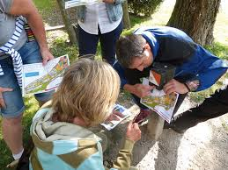
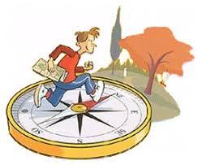
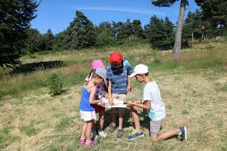
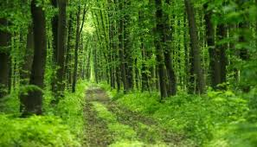
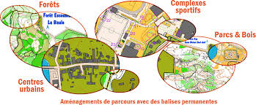
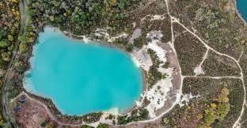
LA CHASSE AU TRESOR : le lieu
5
Lieux de réalisation des événements :
Favoriser des lieux à forte fréquentation, en rapport avec la thématique de la chasse au trésor d’Halloween, par exemple dans un espace naturel avec aménagement de parcours d’orientation, forêt, lac, parc…

Slide 7
LA CHASSE AU TRESOR : propositions de mise en œuvre
5
Des événements FACILES et PRATIQUES à mettre en place
Inscription gratuite ou avec participation (activités/consommables) des pratiquants :
pré-inscription en ligne (meilleure gestion),
inscription le jour de l’événement,
liste des participants (informations obligatoires dans le cadre sanitaire ou au choix par le club pour relancer les participants pour un autre événement).
Opération de parrainage souhaitable (un licencié=un invité)
L’accueil : identification d’un lieu d’accueil et des organisateurs, informations sur le fonctionnement de l’animation, remise de communication / bons de découverte…, vérification du matériel de pratique des participants (chaussures adaptées, bâtons…), identification du niveau de pratique.
L’échauffement : en fonction des règles sanitaires, en rectangle, en ligne droite en cercle, fixe ou/et en déplacement. Il doit être convivial et mettre à l’aise tous les participants.

Slide 8
LA CHASSE AU TRESOR : les activités
5
3. Les activités « Athlé Forme Santé » d’itinérances proposées :
Le running « forme »
La marche nordique
La marche

Slide 9
LA CHASSE AU TRESOR D’HALLOWEEN
5
4. L’événement en lien avec Halloween : la chasse au Trésor
LE FIL ROUGE de « la chasse au Trésor d’Halloween est de faire trouver le Trésor par tous les participants».
Afin de créer de l’intrigue, du suspense et du plaisir pour tous les participants nous proposons le fonctionnement suivant :
Orientation : l’utilisation de l’orientation, à l’aide d’une carte, boussole, application GPS, de repères remarquables sur le terrain (à l’image du petit poucet), permet d’ajouter de l’intrigue et d’apprendre à se repérer. L’organisateur choisit la forme qui lui convient le plus et qui s’adapte au mieux à l’environnement.
Consignes de jeu : pour découvrir le trésor, il faut faire marcher ou courir les participants à la recherche de bornes, d’indices…L’organisateur peut faire un, deux ou plusieurs groupes pour la chasse au trésor. Attention la démultiplication des groupes nécessite plus de préparation.
L’organisateur peut utiliser les principes suivants :
Le principe du jeu de piste : c’est un jeu qui consiste à chercher, sur un itinéraire balisé par le meneur de jeu, des indices sous la forme de signes ou de messages écrits qui permettent d'avancer progressivement vers un but inconnu (le trésor) par les joueurs. L’organisateur peut, par exemple utiliser des photos des lieux où sont cachés les indices, énigmes… afin de découvrir le trésor.
Le principe du rébus : c’est un jeu qui consiste à deviner une phrase complète ou un mot à partir d’une ou plusieurs images. Il peut s’agir d’une suite de plusieurs dessins qui, une fois interprétés, donnent les syllabes devant permettre de découvrir une phrase ou un mot, ou un jeu basé sur l’emplacement graphique des lettres, voire sur une simple succession de lettres. L’organisateur peut faire découvrir l’emplacement du trésor, le trésor lui-même au travers de plusieurs étapes.
Les énigmes/devinettes : phrase ou question possédant une signification cachée, et mise sous la forme d'une devinette à résoudre. L’organisateur peut proposer plusieurs devinettes/énigmes avant d’arriver au trésor.

Slide 10
LA CHASSE AU TRESOR D’HALLOWEEN
5
4. L’événement en lien avec Halloween : la chasse au Trésor
c) Parcours :
Deux grands principes de fonctionnement : en itinérance du début jusqu’à la fin (difficultés de contrôle du bon déroulement des étapes de la chasse s’il n’y pas de système de communication), ou en retournant au point de départ à chaque étape de la chasse au trésor.
A tritre d’exemple, l’organisateur peut proposer 5 à 6 étapes avant d’arriver au trésor, avec 15 à 20 minutes maximum de « déplacement + recherches » par étape.
Si une équipe ne trouve pas un indice, une énigme, une borne… l’organisateur peut proposer un défi physique pour donner des indications pour faciliter la recherche du trésor. Exemple : un ou plusieurs membres de d’équipe doit tenir sur une jambe en équilibre pendant 15 secondes sans se déplacer, sans poser l’autre jambe, sans sautiller.
Les distances des étapes proposées, se situent pour chaque étape, entre 400 et 800 mètres (aller-retour) pour la marche et la marche nordique, entre 600 et 1200 mètres (aller-retour) pour le running.
La distance totale maximale conseillée en marche ne doit pas excéder 5000 mètres et 7000 mètres pour le running pour favoriser la participation de tous.
d) Jeu de rôles : l’organisateur peut donner des rôles dans le groupe. Cela permet à certaines personnes de l’équipe de participer autrement que par les déplacements (exemple : grands-parents, personnes à faible mobilité…).
e) Départ et fin de la chasse au trésor : l’organisateur peut lancer la chasse en une seule fois ou sous forme de départs différés en plusieurs fois. La chasse au trésor se termine par la résolution de l’énigme finale, du rébus, la découverte de la cachette du trésor… l’organisateur privilégie une situation de fin qui permet de garder le SUSPENSE jusqu’au dernier moment : la découverte du trésor ! Si, l’organisateur propose une organisation à deux groupes, le groupe qui n’a pas trouvé le trésor pourra trouver le même trésor sur un parcours de rattrapage (étape bonus). Il est important que tous les participants trouvent le trésor.
f) Le trésor : Les chocolats ou les bonbons semblent être les trésors idéals pour Halloween. L’organisateur peut choisir un autre type de trésor et y ajouter des séances découvertes pour les non-licenciés, des goodies pour les licenciés (au couleur du club par exemple) …

Slide 11
LA CHASSE AU TRESOR D’HALLOWEEN
5
5. Les étirements : proposer un moment de retour au calme, favoriser la prise d’informations des pratiquants en retour sur la journée et les activités Athlé Forme et Santé.
6. Convivialités : proposer un moment de rassemblement des pratiquants pour favoriser le partage et l’échange, remettre des goodies club, chocolat en forme de cœur, des bons de découverte en club, faire une photo de groupe, annoncer les prochains événements et donner rendez-vous, questionnaire de satisfaction (numérique ou papier) et ce que les conditions sanitaires en vigueur permettront de faire (réhydratation post activité, douceur sucrée, spectacle…).
7. Relance des participants avec la base de données recueillie pour le prochain événement.

Slide 12
Communication
6
Plan de communication général et spécifique à chaque événement :
Une campagne de communication régionale (Ligue)
Conception de support numérique de communication : affiche, flyer, questionnaire de satisfaction des participants (Ligue)
Une campagne de communication départementale (Comités)
Une campagne de communication locale (Club) : parrainage des licenciés, canaux de communication du club et local (réseaux sociaux, commerces de proximité…)

Slide 13
Partenaires
6
Rechercher ensemble des partenaires avec des intérêts communs :
au niveau régional
au niveau départemental
au niveau local
en lien avec les activités / avec la thématique des événements

Slide 14
Les obligations
7
Déclarer l’événement à l’assurance MAIF : cliquer ici
Respecter les règles sanitaires concernant l’activité physique : cliquer ici
Etablir une liste des participants avec les informations suivantes :
Nom* | Prénom* | Âge* | Sexe* | Téléphone* | E-mail* | N° Licence
* Informations obligatoires

Slide 15
INSCRIPTIONS
7
FORMULAIRE CLIQUEZ ICI

Slide 16
DES QUESTIONS ?

Slide 17
COMMISSION REGIONALE ATHLE FORME SANTE 07 60 89 00 40 athleformesante@athlelana.fr

